Slide 1
ВЫПУСКНАЯ КВАЛИФИКАЦИОННАЯ РАБОТА
Прогнозирование конечных свойств новых материалов
(композиционных материалов)
Никитин Иван Сергеевич

Slide 2
Этапы работы
Разведочный анализ данных
¹
²
Предобработка данных
ДАНО:
X_bp.xlsx
X_nup.xlsx
По условию задачи, таблицы необходимо объединить по индексу, тип объединения INNER
13 признаков
³
Обучение и тестирование моделей
⁴
Оценка качества моделей
⁵
Построение нейросети для рекомендации
соотношения матрица-наполнитель
⁶
Разработка Web приложения на основе нейросети

Slide 3
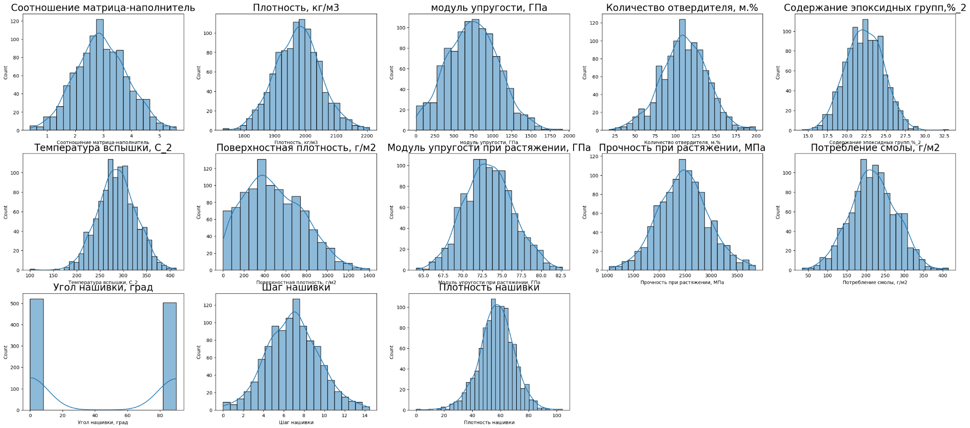
Разведочный анализ данных
Гистограммы распределения
Тест Шапиро-Уилка показал что не все данные имеют нормальное распределение

Slide 4
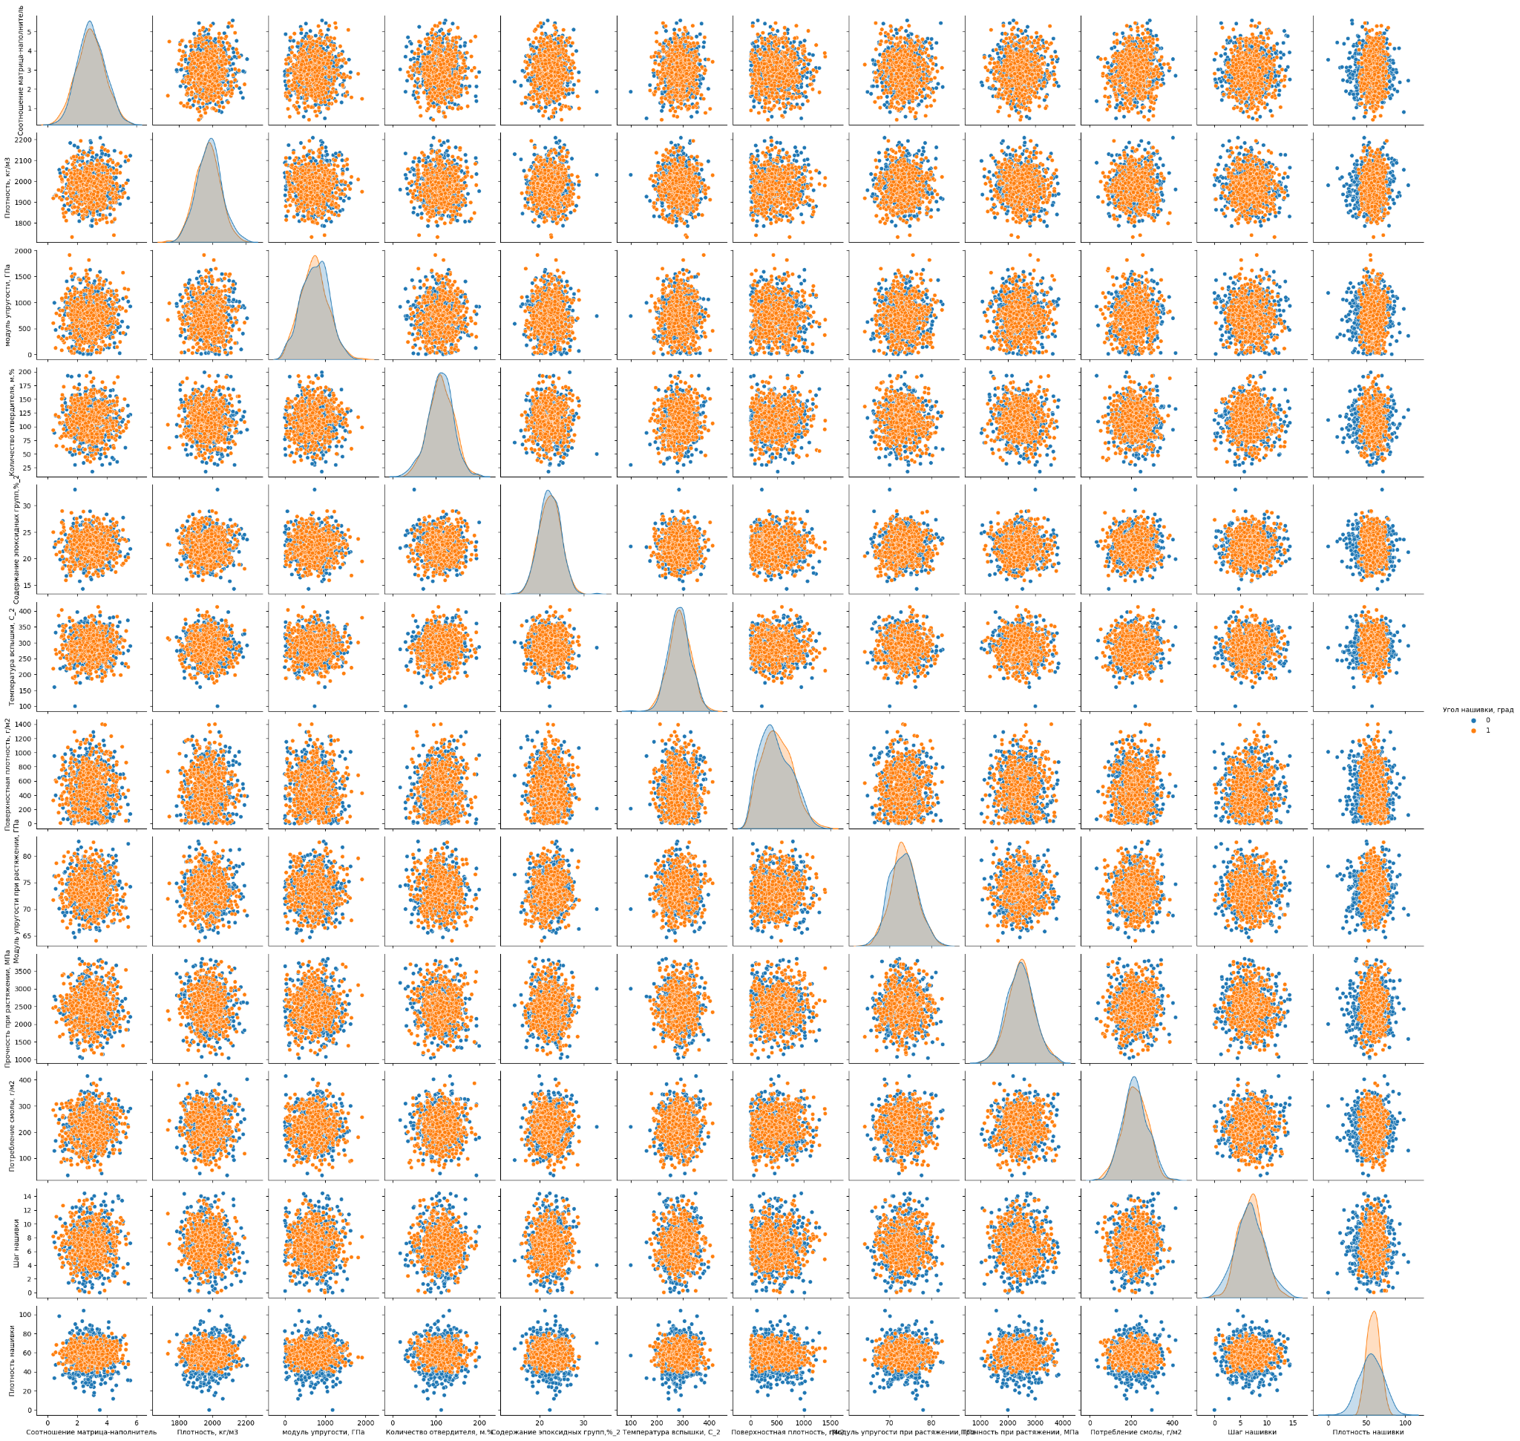
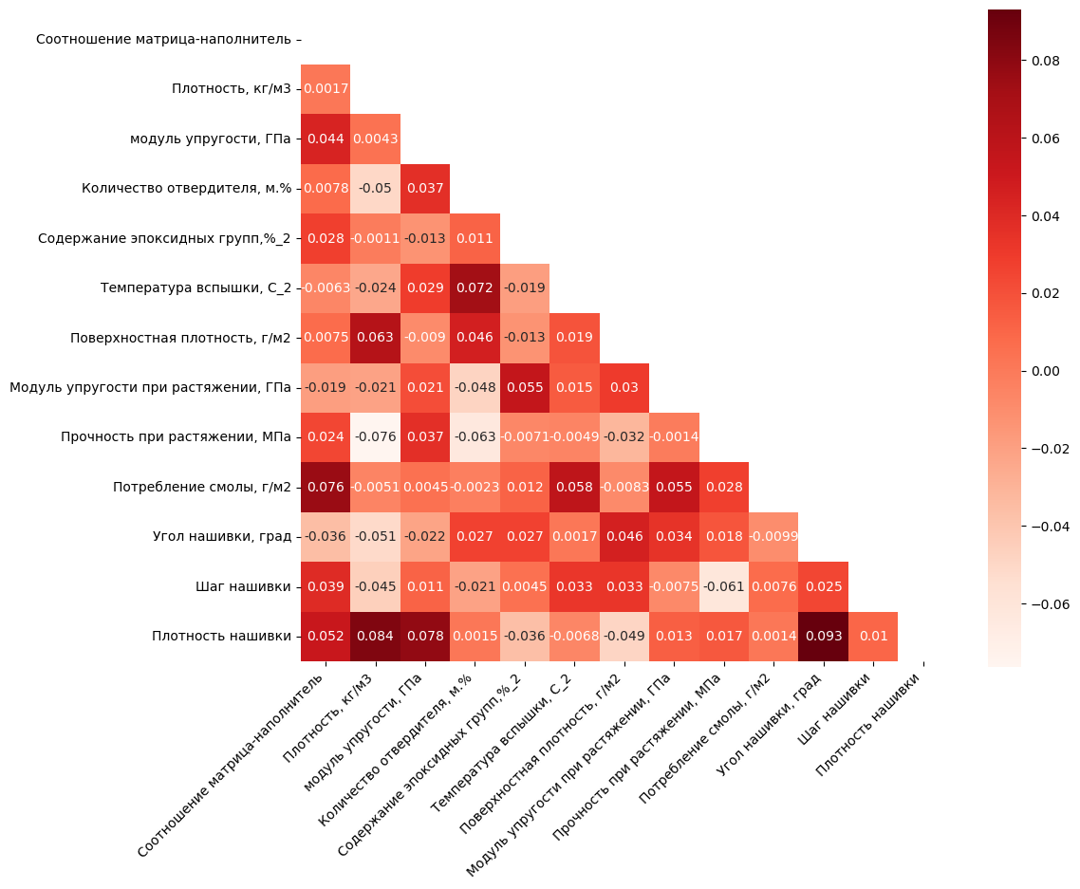
Диаграмма рассеивания и матрица корреляции
Нет явных зависимостей
Разным цветом выделены два угла нашивки 0 и 90 градусов

Slide 5
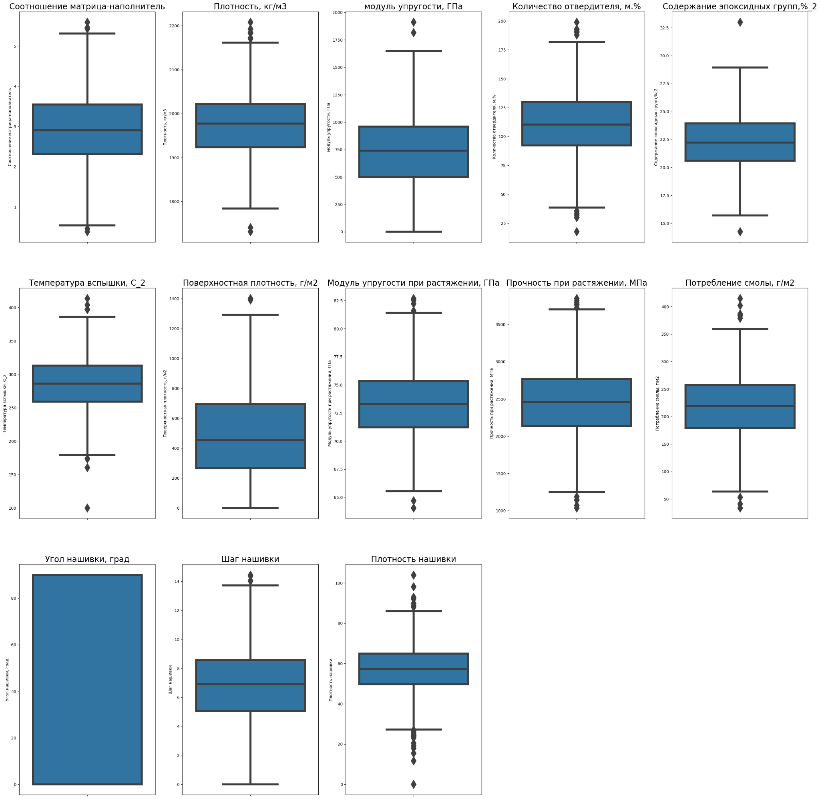
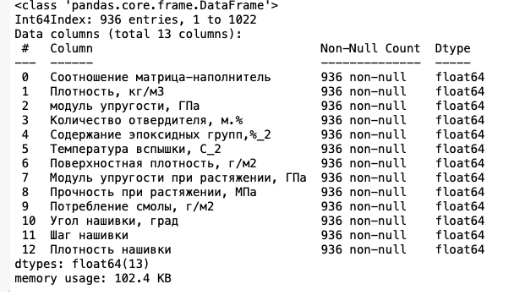
Диаграмма размаха
Находим выбросы. Выбросами считаются значения превышающее среднее на 3 стандартных отклонения в большую и меньшую сторону (было 1023 строк стало 936, 67 удалено)

Slide 6
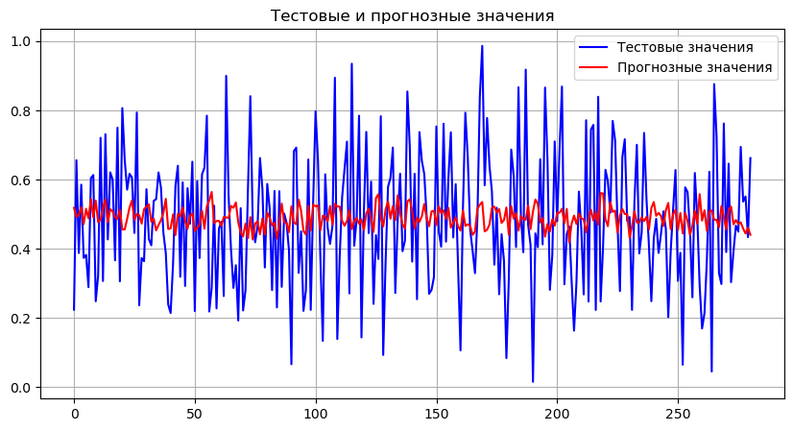
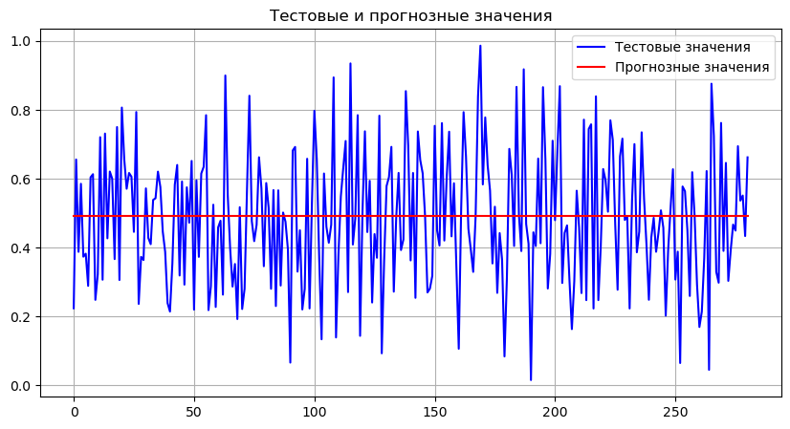
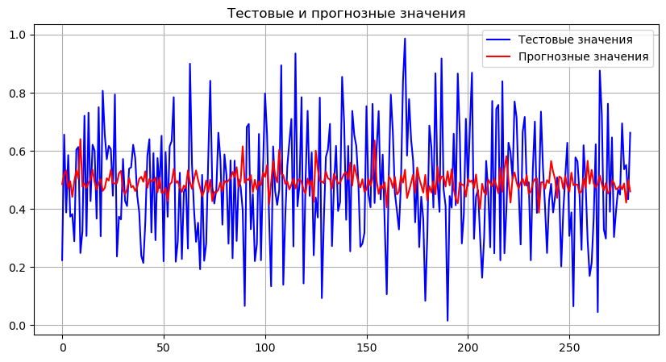
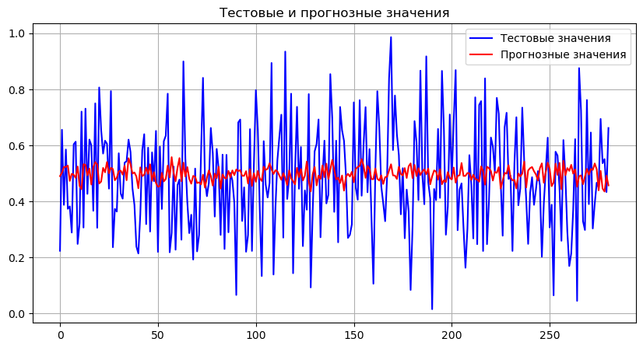
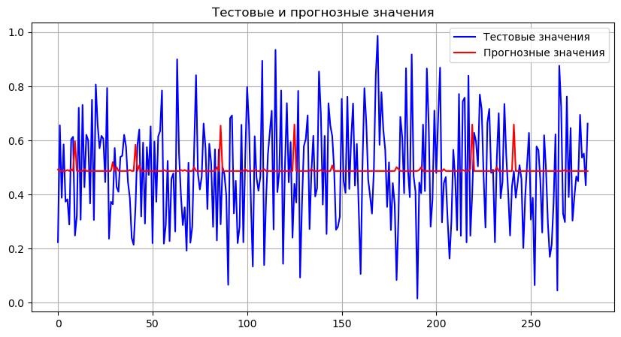
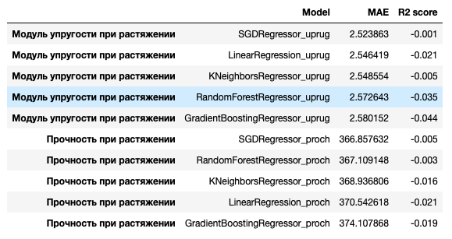
Разработка обучение и тестирование моделей
¹
Линейная регрессия
²
Метод K-Neighbors
³
Стохастический градиентный спуск
⁴
Случайный лес
⁵
Градиентный бустинг

Slide 7
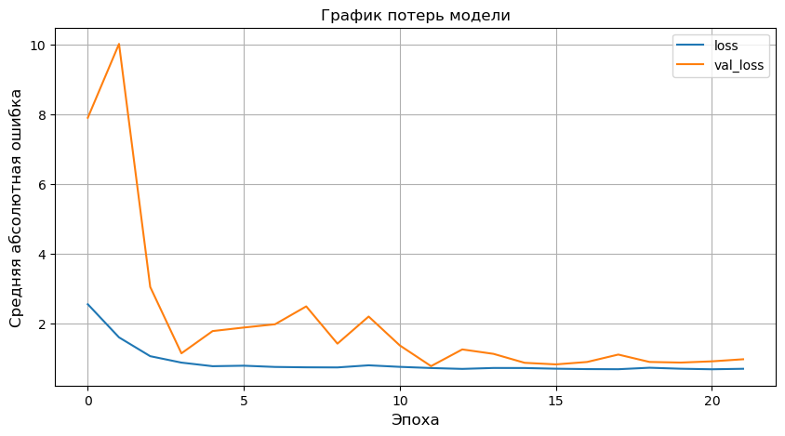
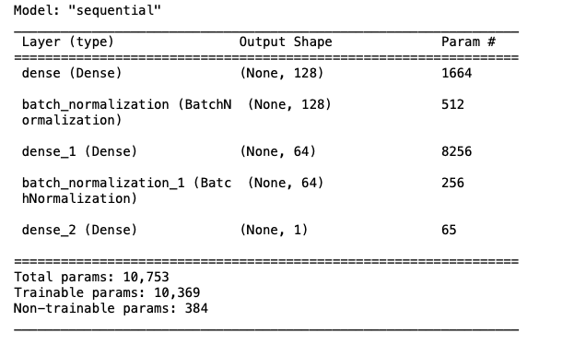
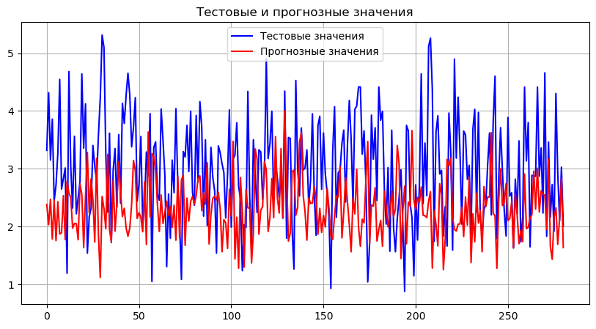
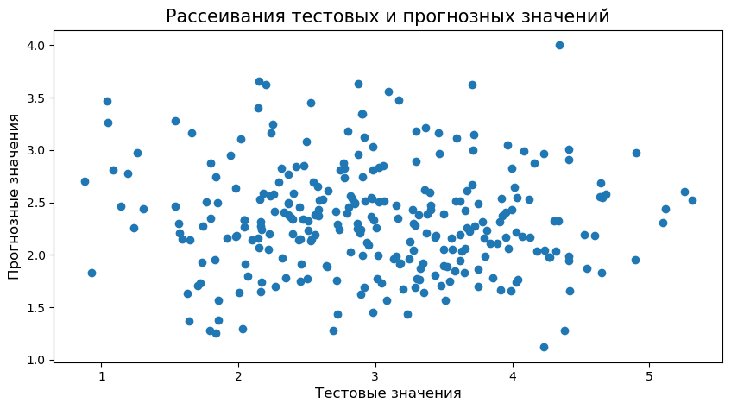
Разработка нейросети

Slide 8
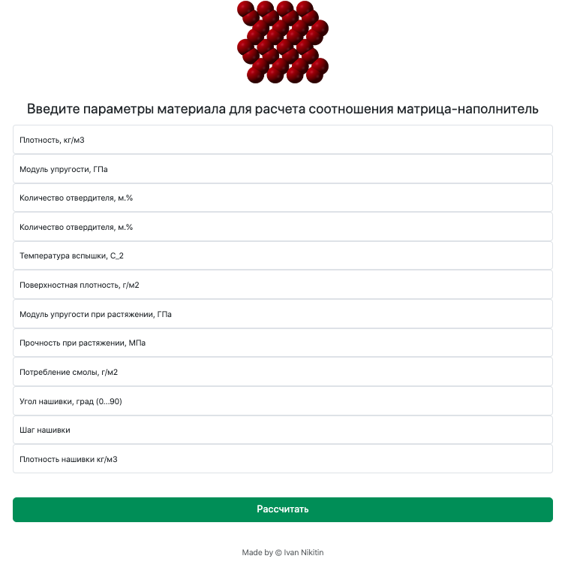
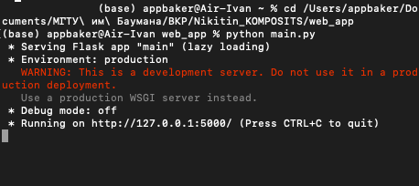
Web приложение
Запуск приложения
Для демонстрации работы нейронной сети было разработано web приложение на фрэймворке Flask.
Ссылка на репозиторий:
https://github.com/AppBaker/Nikitin_VKR_MGTU_2023

